Slide 1


Slide 2

Il convient de lancer le mode diaporama pour la diffusion de la leçon en classe
Réservé à l’enseignant (e)

Slide 3

Pictogrammes
Réservé à l’enseignant (e)

Slide 4
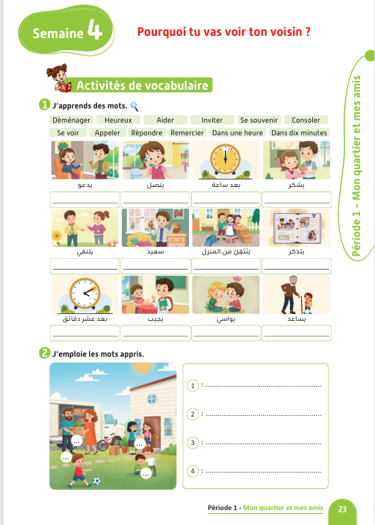
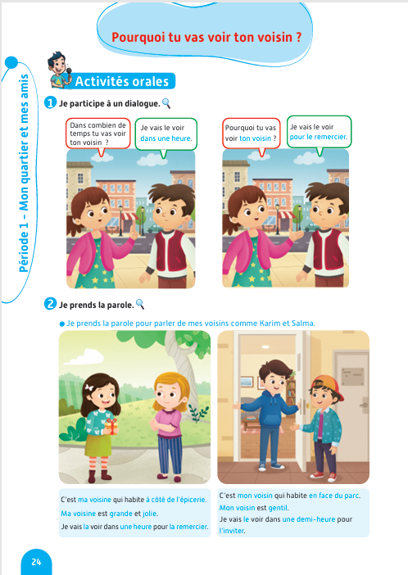
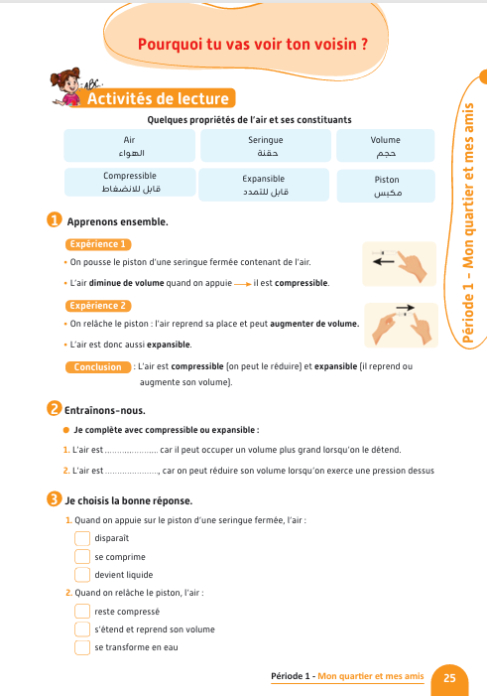
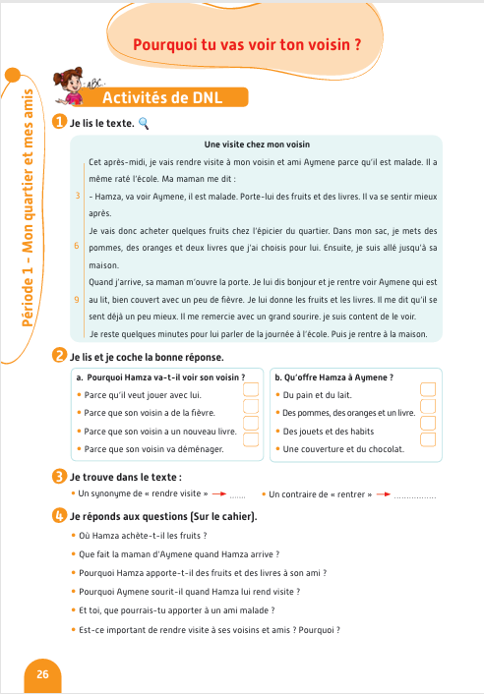
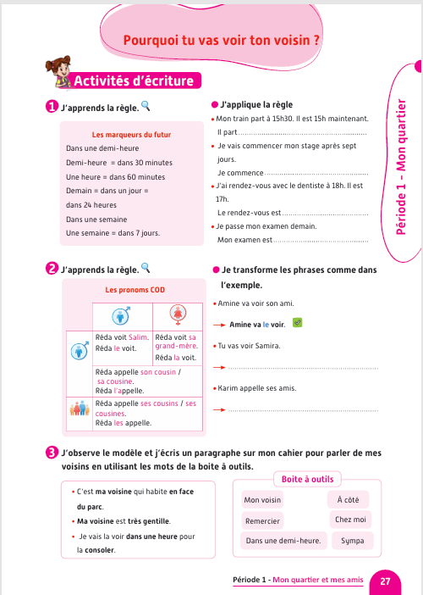
Contenu de la semaine
Réservé à l’enseignant (e)

Slide 5

Organisation de la semaine
Réservé à l’enseignant (e)
Séance 1
Séance 4
Présentation du vocabulaire
Exploitation du vocabulaire
Activités de vocabulaire sur livret
Oral – Dialogue
Lecture – Texte (Compréhension 2)
DNL
Séance 2
Séance 5
Oral – Acte de parole 1
Ecrit – Point de langue 1
Lecture – Texte (fluidité)
Oral – Prise de parole
Ecriture – texte
Séance 3
Séance 6
Oral - Acte de parole 2
Ecrit – Point de langue 2
Lecture – Texte (Compréhension 1)
Révision
Lecture offerte

Slide 6



Plan de la séance 4
Réservé à l’enseignant (e)
1. Dialogue
Jouer un dialogue reprenant les actes de parole enseignés.
Texte : Fluidité et compréhension.
Compter de 10000 à 100000.

Slide 7




Bonjour les enfants ! La leçon de français commence maintenant.

Slide 8

Aujourd’hui, nous allons apprendre un dialogue avec Majd et Nada.

Slide 9

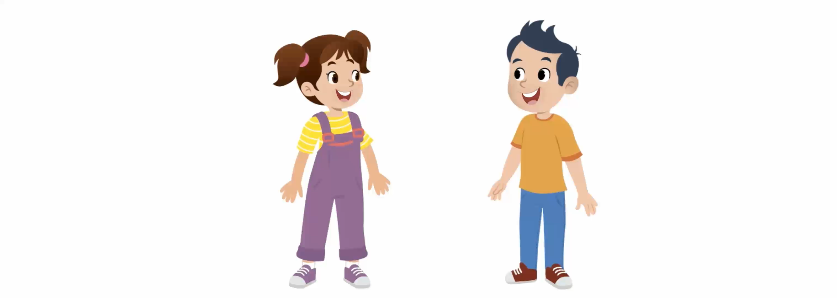

Lecture de la vidéo.

Slide 10

Nous allons écouter le dialogue une deuxième fois.

Slide 11
Lecture de la vidéo.

Slide 12
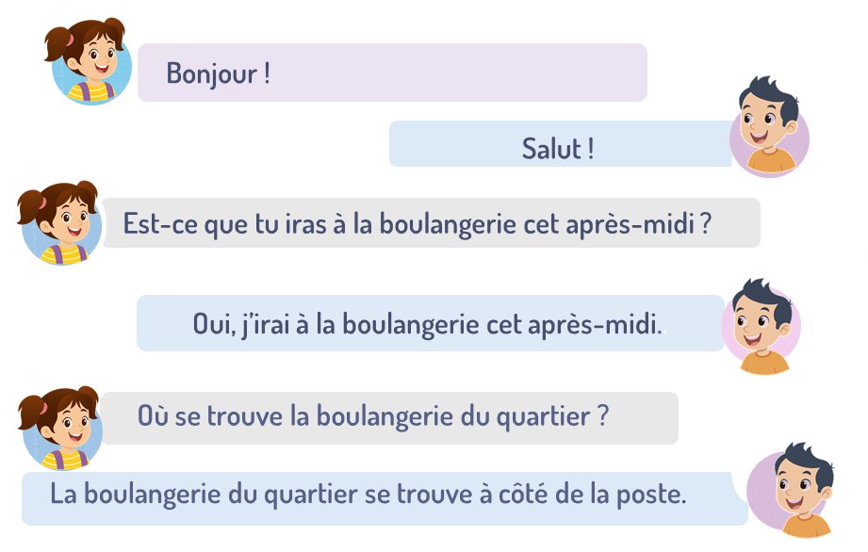
Maintenant, on va répéter le dialogue ensemble. Je vais lire chaque réplique et vous allez répéter après moi. Puis, on va continuer à répéter le dialogue.

Slide 13
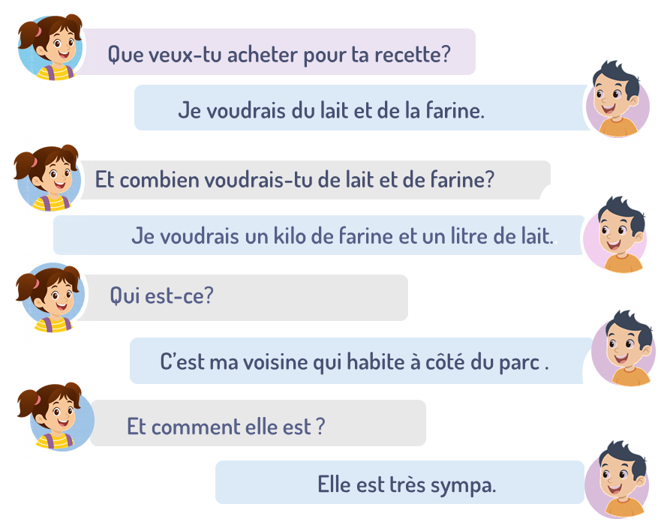
On va continuer la répétition du dialogue. Je vais lire chaque réplique et vous allez répéter après moi.

Slide 14
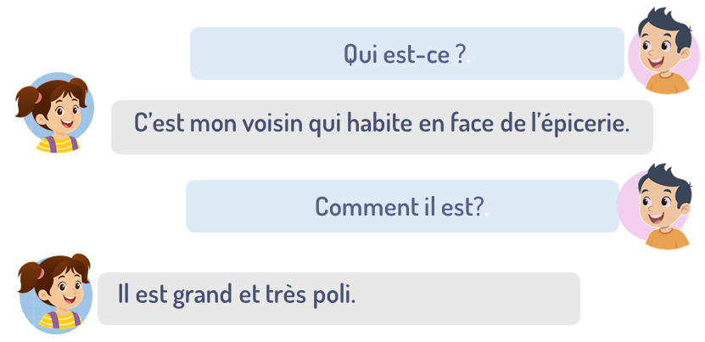
On va continuer la répétition du dialogue. Je vais lire chaque réplique et vous allez répéter après moi.

Slide 15
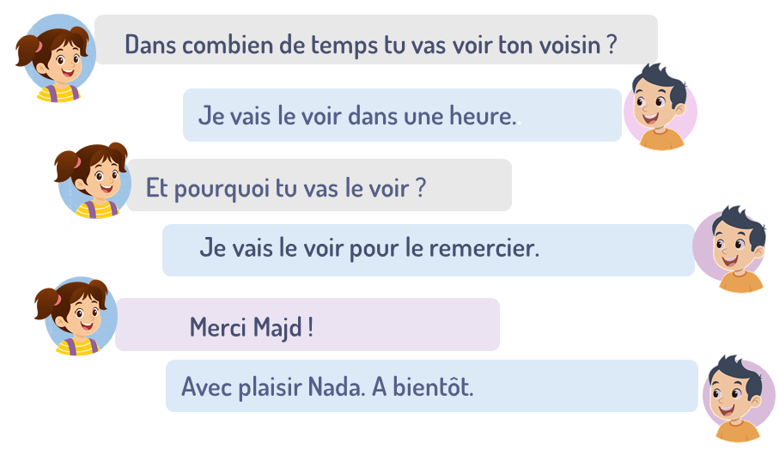
Maintenant, on va répéter le dialogue ensemble. Je vais lire chaque réplique et vous allez répéter après moi.

Slide 16

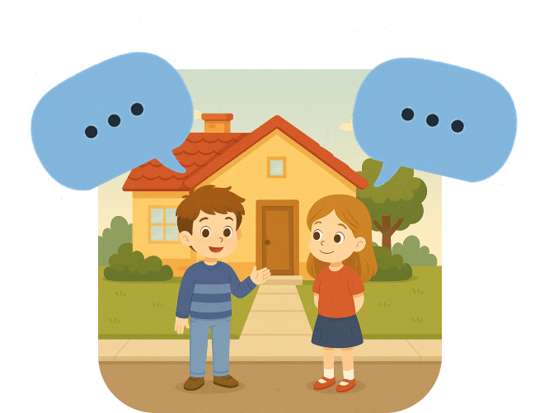
Maintenant, on va jouer ce dialogue. On va le faire en 3 étapes. Soyez attentifs.
Etape 1
Etape 2
Etape 3

Slide 17
Etape 1. Je vais vous expliquer la situation.
Etape 1
Etape 2
Etape 3
Situation : Le garçon et la fille se rencontrent dans le quartier. Chacun demande à l’autre les questions suivantes:
Est-ce que tu iras [ lieu ] ?
Où se trouve [ lieu ] ?
Que veux-tu acheter pour ta recette ?
Combien voudrais-tu de [ ingrédient ] ?
Qui est-ce ?
Dans combien de temps tu vas voir [ personne ] ?
Pourquoi tu vas le/la voir ?

Slide 18
Etape 2. Chacun réfléchit silencieusement à ce qu’il va dire dans le dialogue.
Etape 1
Etape 2
Etape 3
Situation : Le garçon et la fille se rencontrent dans le quartier. Chacun demande à l’autre les questions suivantes:
Est-ce que tu iras [ lieu ] ?
Où se trouve [ lieu ] ?
Que veux-tu acheter pour ta recette ?
Combien voudrais-tu de [ ingrédient ] ?
Qui est-ce ?
Dans combien de temps tu vas voir [ personne ] ?
Pourquoi tu vas le/la voir ?

Slide 19
Etape 3. Maintenant, vous allez jouer le dialogue. Qui veut passer au tableau ?
Etape 1
Etape 2
Etape 3

Slide 20

Maintenant, tout le monde participe. Jouez le dialogue avec votre voisin.

Slide 21
Plan de la séance 4
Réservé à l’enseignant (e)
Jouer un dialogue reprenant les actes de parole enseigné.
2. Lecture
Texte : fluidité et compréhension .
Compter de 10000 à 100000.

Slide 22
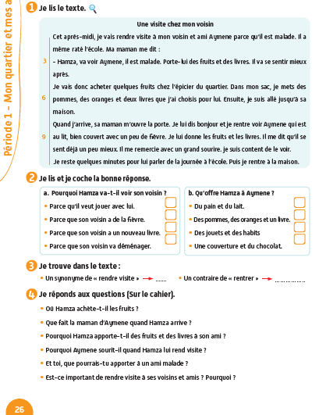



Cette partie de la leçon nécessite l’utilisation du livret de l’élève.
En cas d’indisponibilité temporaire du livret de l’élève, l’enseignant fait lire les élèves sur l’écran.
Réservé à l’enseignant (e)
Remarque importante :
Bonjour - Au revoir - Moi - Toi
Un avion - Un ananas - Un abricot - Une banane – Une école
Description de la scène.
3. Activités de vocabulaire sur livret
Activités sur livret

Slide 23

Maintenant, on va faire de la lecture.

Slide 24
Ouvrez le manuel à la page 26. On va lire ce texte.

Slide 25
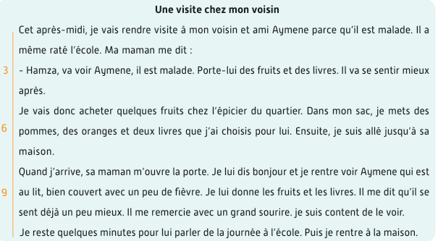
Lisez le texte silencieusement sur votre livret. Après, on écoutera une lecture audio.

Slide 26
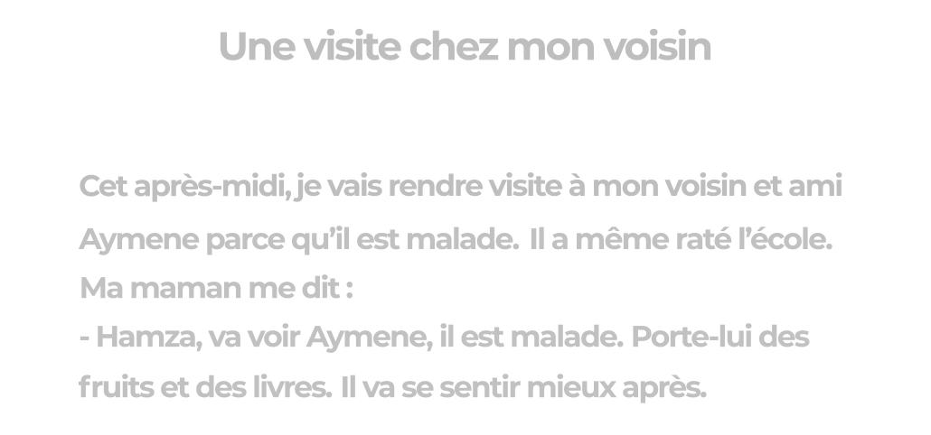
Lecture de la vidéo.

Slide 27
Qui veut lire le texte ? Je vais désigner plusieurs élèves. Chacun va lire un passage.

Slide 28

Prenez vos ardoises. On va répondre à des questions de compréhension.

Slide 29
Lisez la question et cherchez la réponse dans le texte.
Qu’offre Hamza à Aymene ?

Slide 30
Écrivez le numéro de la bonne réponse sur vos ardoises.
Qu’offre Hamza à Aymene ?
Du pain et du lait.
Des pommes, des oranges et des livres.
Des jouets et des habits.
Une couverture et du chocolat.

Slide 31
Levez vos ardoises. La bonne réponse est : « Des pommes, des oranges et des livres. »
Qu’offre Hamza à Aymene ?
Du pain et du lait.
Des pommes, des oranges et des livres.
Des jouets et des habits.
Une couverture et du chocolat.

Slide 32

Prenez vos cahiers.

Slide 33
Répondez à cette question sur vos cahiers. Je vais passer entre les rangs pour vous aider.
Où Hamza achète-t-il les fruits ?

Slide 34
Qui veut lire sa réponse ?
Où Hamza achète-t-il les fruits ?

Slide 35
La question est : où ? Je cherche un lieu dans le texte. La réponse est : « Chez l’épicier du quartier.»
Où Hamza achète-t-il les fruits ?
Hamza achète les fruits chez l’épicier du quartier.

Slide 36
Répondez à cette question sur vos cahiers. Je vais passer entre les rangs pour vous aider.
Que fait la maman d’Aymene quand Hamza arrive ?

Slide 37
Qui veut lire sa réponse ?
Que fait la maman d’Aymene quand Hamza arrive ?

Slide 38
La question est : « Que fait la maman d’Aymene quand Hamza arrive ? ». La réponse est : sa maman lui ouvre la porte.
Que fait la maman d’Aymene quand Hamza arrive ?
Sa maman lui ouvre la porte.

Slide 39

Maintenant, chacun va parler de lui-même. Répondez à cette question sur vos cahiers. Je vais passer entre les rangs pour vous aider.
Et toi, que pourrais-tu apporter à un ami malade ?

Slide 40
Qui veut lire sa réponse ?
Et toi, que pourrais-tu apporter à un ami malade ?

Slide 41
Plan de la séance 4
Réservé à l’enseignant (e)
Jouer un dialogue reprenant les actes de parole enseignés.
Texte : Fluidité et compréhension.
3. DNL
Compter de 10000 à 100000.

Slide 42
Maintenant, nous allons apprendre à compter en français. Soyez attentifs.

Slide 43
Rappelons-nous des nombres de la semaine dernière : les nombres de 1000 à 10000. Lisons ensemble ces nombres.
1000 2000 3000 4000 5000
6000 7000 8000 9000 10000

Slide 44
Lisons ensemble ces nombres.
1300 2400 4300 7400 2800
6700 7100 9500 5600 9300

Slide 45
Aujourd’hui, on va voir les nombres de 10000 à 100000.
Les nombres
de 10000 à 100000

Slide 46
Lisons ensemble ces nombres.
10000 200O0 30000 40000 50000
60000 70000 80000 90000 100000

Slide 47
Qui veut lire ?
10000 200O0 30000 40000 50000
60000 70000 80000 90000 100000

Slide 48

Lisons ensemble ces nombres.
11000 12000 13000 14000 15000
16000 17000 18000 19000 20000

Slide 49
Qui veut lire ?
11000 12000 13000 14000 15000
16000 17000 18000 19000 20000

Slide 50
Lisons ensemble ces nombres.
21000 22000 23000 24000 25000
26000 27000 28000 29000 30000

Slide 51
Qui veut lire ?
21000 22000 23000 24000 25000
26000 27000 28000 29000 30000

Slide 52
Lisons ensemble ces nombres.
31000 32000 33000 34000 35000
36000 37000 38000 39000 40000

Slide 53
Qui veut lire ?
31000 32000 33000 34000 35000
36000 37000 38000 39000 40000

Slide 54
Lisons ensemble ces nombres.
41000 42000 43000 44000 45000
46000 47000 48000 49000 50000

Slide 55
Qui veut lire ?
41000 42000 43000 44000 45000
46000 47000 48000 49000 50000

Slide 56
Lisons ensemble ces nombres.
51000 52000 53000 54000 55000
56000 57000 58000 59000 60000

Slide 57
Qui veut lire ?
51000 52000 53000 54000 55000
56000 57000 58000 59000 60000

Slide 58
Lisons ensemble ces nombres.
61000 62000 63000 64000 65000
66000 67000 68000 69000 70000

Slide 59
Qui veut lire ?
61000 62000 63000 64000 65000
66000 67000 68000 69000 70000

Slide 60
Lisons ensemble ces nombres.
71000 72000 73000 74000 75000
76000 77000 78000 79000 80000

Slide 61
Qui veut lire ?
71000 72000 73000 74000 75000
76000 77000 78000 79000 80000

Slide 62
Lisons ensemble ces nombres.
81000 82000 83000 84000 85000
86000 87000 88000 89000 90000

Slide 63
Qui veut lire ?
81000 82000 83000 84000 85000
86000 87000 88000 89000 90000

Slide 64
Lisons ensemble ces nombres.
91000 92000 93000 94000 95000
96000 97000 98000 99000 100000

Slide 65
Qui veut lire ?
91000 92000 93000 94000 95000
96000 97000 98000 99000 100000

Slide 66
Qui veut lire ?
24000 77000 65000

Slide 67
Qui veut lire ?
12500 343500 62600

Slide 68
Qui veut lire ?
19750 54200 28830

Slide 69
Prenez vos ardoises.

Slide 70
Ecrivez en chiffres le nombre suivant.
Vingt six mille cinq cents

Slide 71
Levez les ardoises.

Slide 72
Corrigez.
26500

Slide 73
Ecrivez en chiffres le nombre suivant.
Trente cinq mille huit cents

Slide 74
Levez les ardoises.

Slide 75
Corrigez.
35800

Slide 76
Ecrivez en chiffres le nombre suivant.
Cinquante cinq mille six cents

Slide 77
Levez les ardoises.

Slide 78
Corrigez.
55600

Slide 79

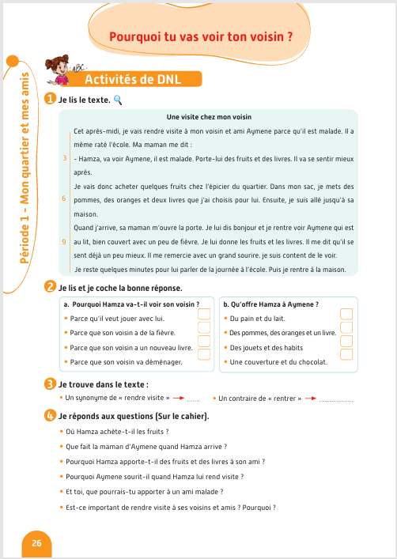
La séance d’aujourd’hui est terminée. À la maison relisez le texte.

